Slide 1

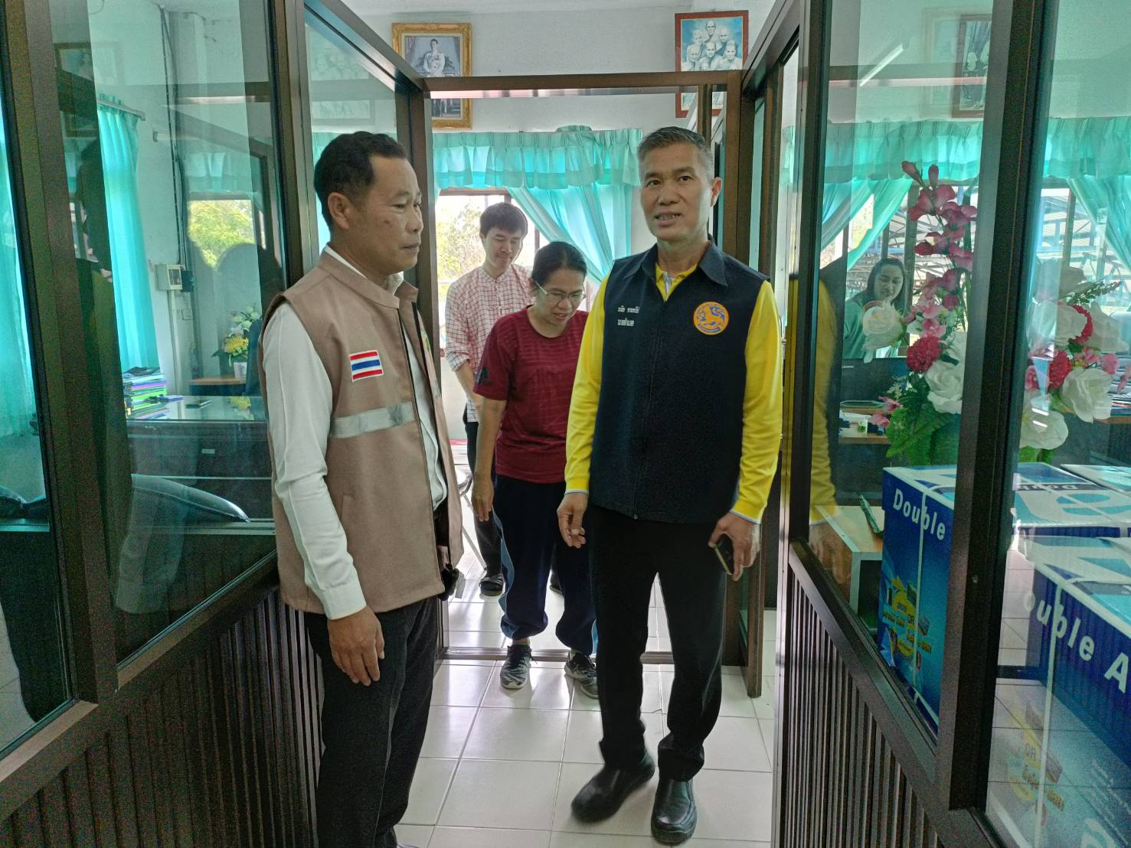
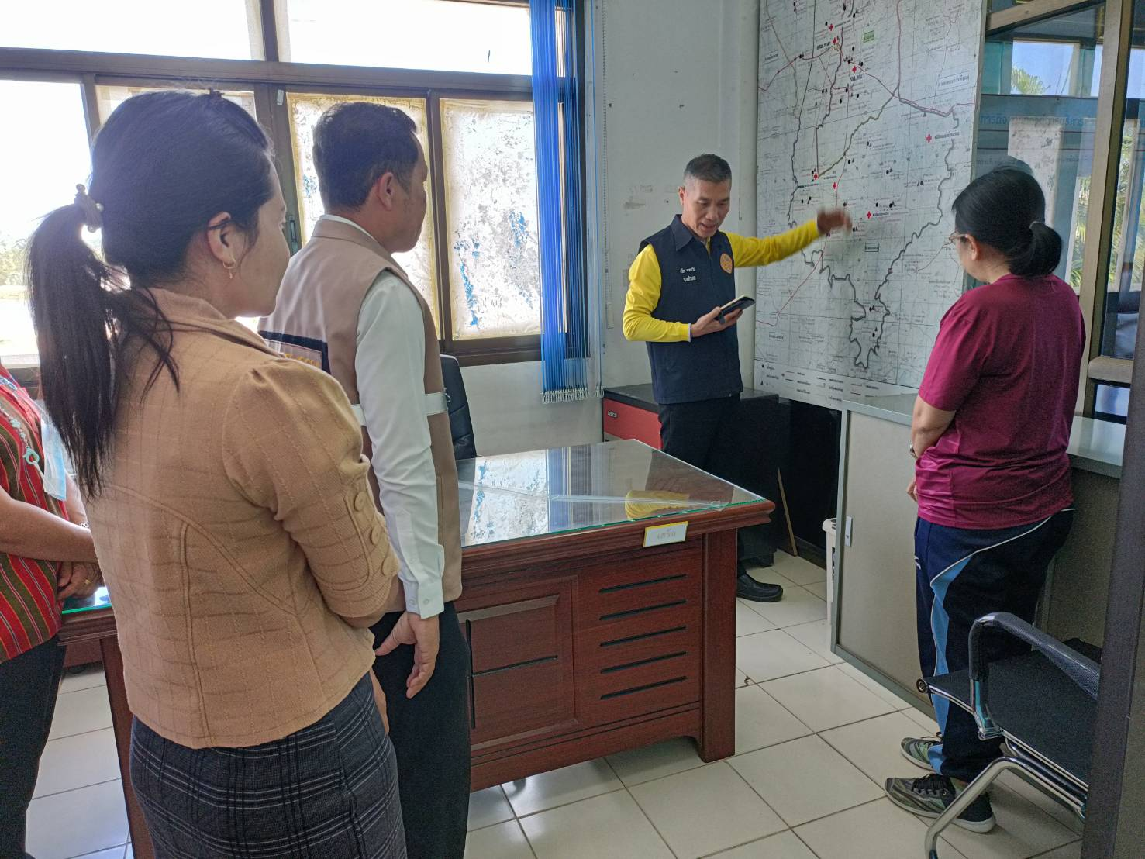
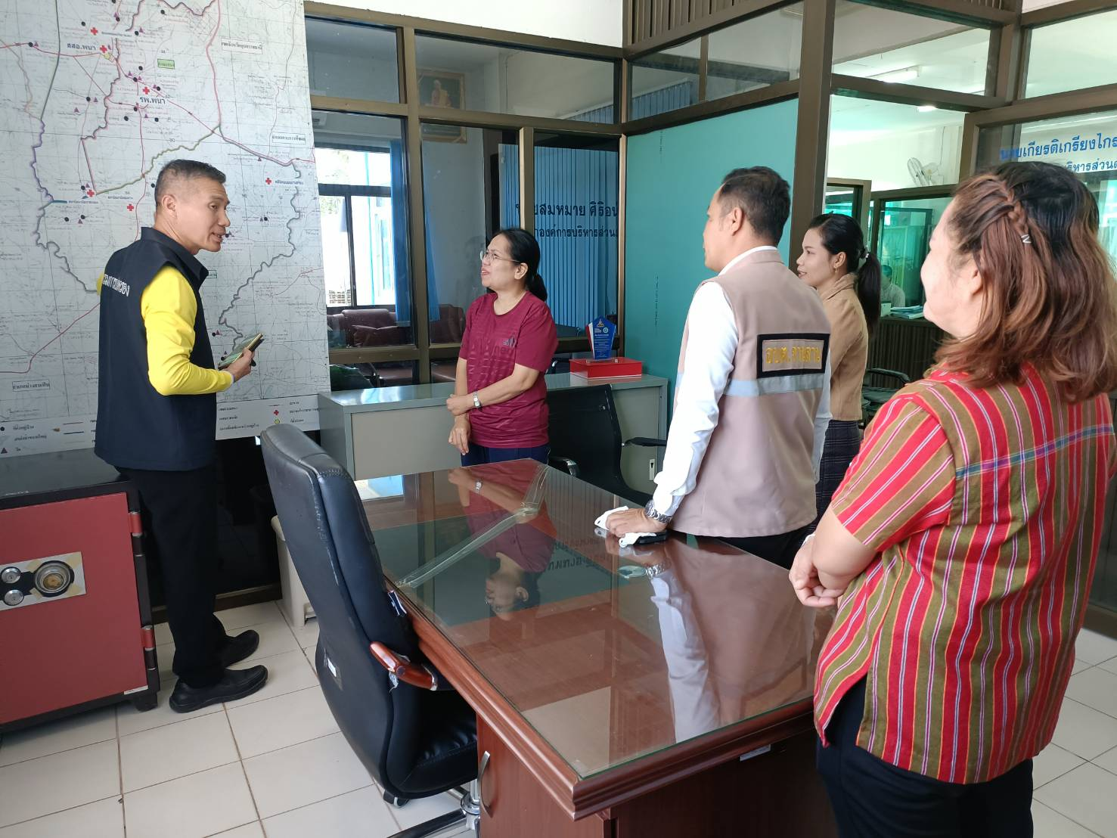
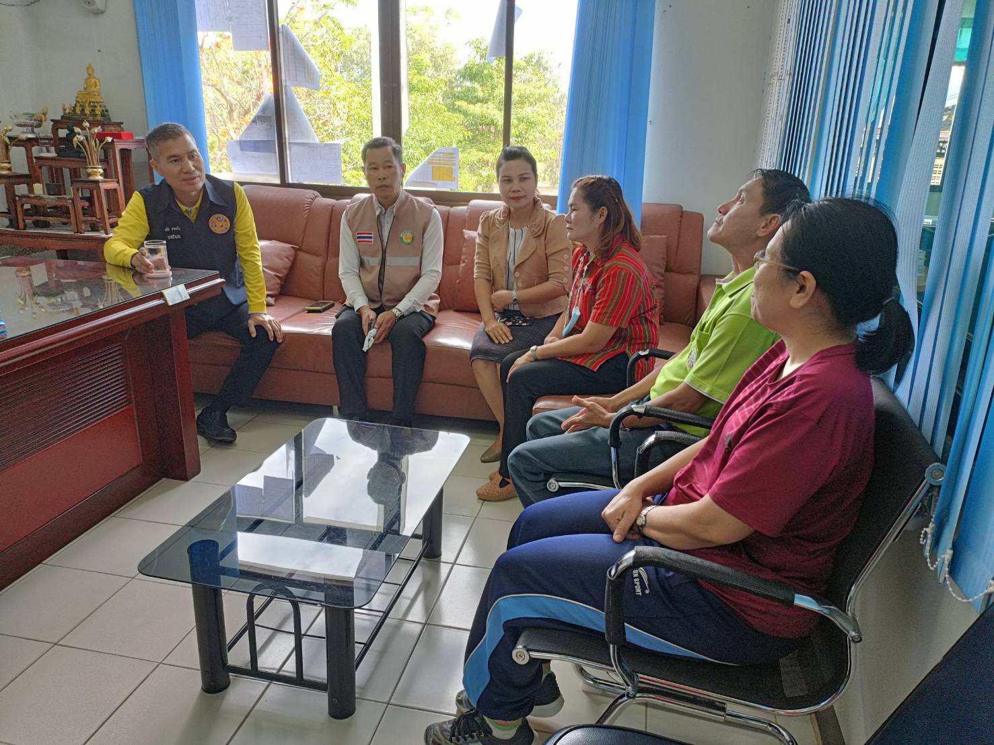


องค์การบริหารส่วนตำบลจานลาน
Chan lan Subdistrict Adminisstrative Organization
ข่าวประชาสัมพันธ์
วันพุธที่ 15 กุมภาพันธ์ 2566 เวลา 10.00 น.
นายสมหมาย ศิริอนันต์ นายกองค์การบริหารส่วนตำบลจานลาน พร้อมด้วยคณะผู้บริหาร หัวหน้าส่วนราชการ ให้การต้อนรับ นายธนัท ชายทวีป นายอำเภอพนา ลงพื้นที่ตรวจเยี่ยมองค์การบริหารส่วนตำบลจานลาน
เพื่อรับทราบปัญหาความต้องการในพื้นที่
และมอบแนวทางปฏิบัติราชการ
99 หมู่5 ต.จานลาน อ.พนา จ.อำนาจเจริญ
045-989663
www.janlan-acr.go.th
Email.Address:obt_janlan@hotmail.com

